Slide 1









Chào mừng các con
đến với tiết Toán
Chào mừng các con
đến với tiết Toán
Giáo viên: Hoàng Lệ Giang

Slide 2
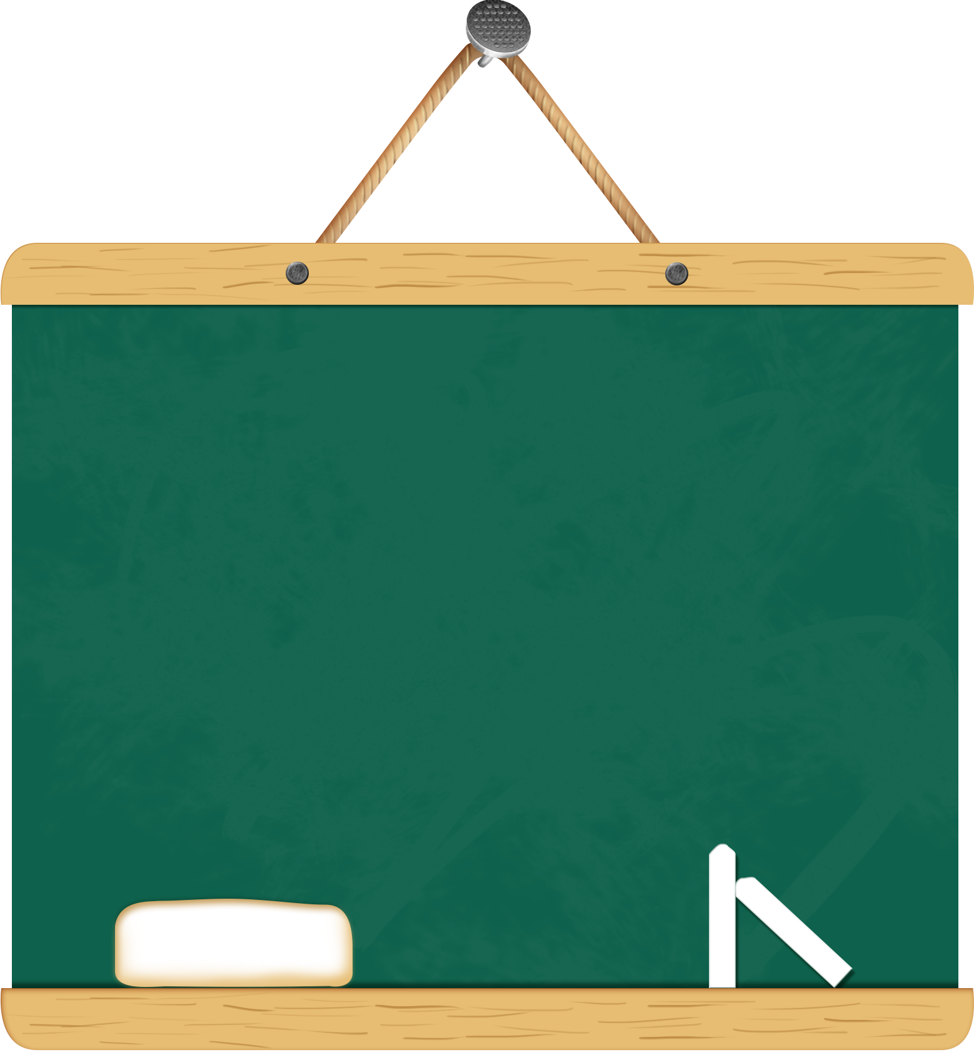


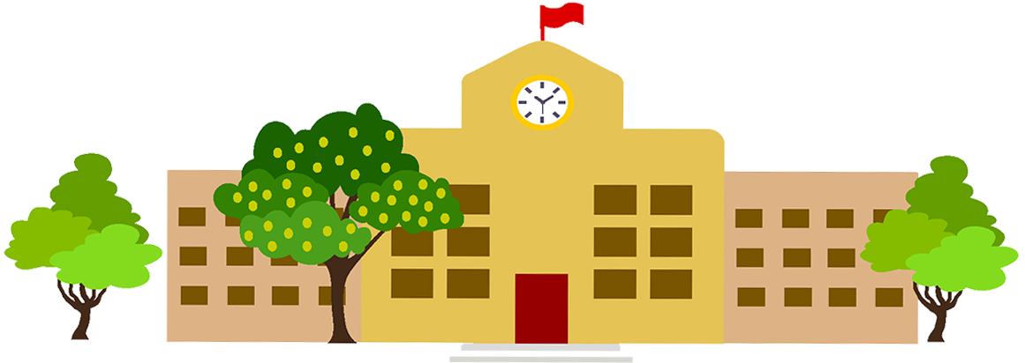






Slide 3





3
9
NGÔI SAO
BÍ ẨN

Slide 4
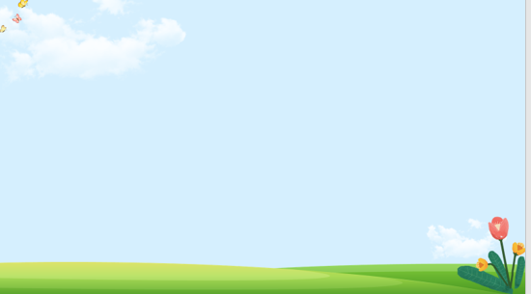
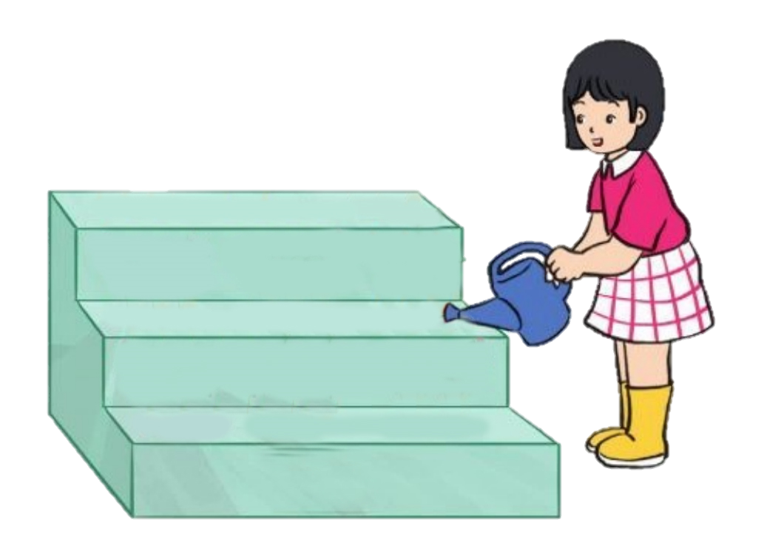
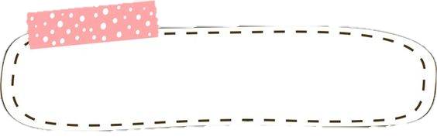

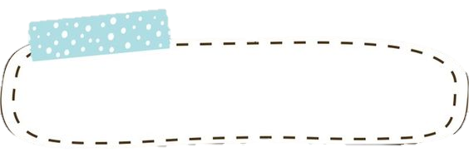
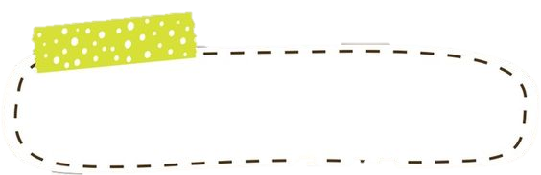
Kệ để chậu hoa có mấy tầng?
Mỗi tầng có bao nhiêu chậu hoa?
Nêu phép tính tính số chậu hoa bạn nhỏ phải tưới.

Slide 5

Khám phá

Slide 6
3 x 1
= 3
3 được lấy 1 lần
+ 3
3 x 2
= 6
3 được lấy 2 lần
Ta có: 3 x 2 = 3 + 3 = 6
+ 3
3 x 3
= 9
3 được lấy 3 lần
Ta có: 3 x 3 = 3 + 3 + 3 = 9

Slide 7
3 x 3 = 9

Slide 8


Thảo luận nhóm 4
Mỗi tấm thẻ có 3 chấm tròn. Lần lượt lấy ra 4,5,6,7,8,9,10 tấm thẻ rồi nêu các phép nhân tương ứng.
3 x 4 = ? 3 x 7 = ?
3 x 5 = ? 3 x 8 = ?
3 x 6 = ? 3 x 9 = ?
3 x 10 = ?

Slide 9

3
3 x 1 =
3 x 2 =
3 x 3 =
3 x 4 =
3 x 5 =
3 x 6 =
3 x 7 =
3 x 8 =
3 x 9 =
3 x 10 =
6
BẢNG NHÂN 3
9
12
15
18
21
24
27
30

Slide 10

3 x 1 = 3
3 x 2 = 6
3 x 3 = 9
3 x 4 = 12
3 x 5 = 15
3 x 6 = 18
3 x 7 = 21
3 x 8 = 24
3 x 9 = 27
3 x 10= 30
Nhận xét bảng nhân 3
Thừa số thứ nhất
Thừa số thứ 2
Tích

Slide 11
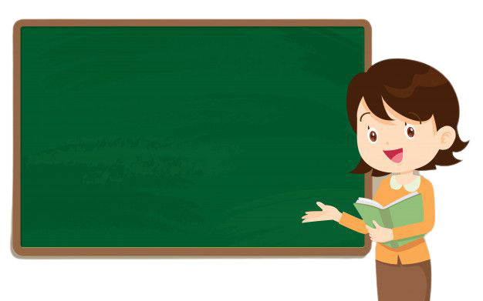
3 x 1 = 3
3 x 2 = 6
3 x 3 = 9
3 x 4 = 12
3 x 5 = 15
3 x 6 = 18
3 x 7 = 21
3 x 8 = 24
3 x 9 = 27
3 x 10 = 30
- Thừa số thứ nhất đều là 3.
- Thừa số thứ 2 là các số tự nhiên liên tiếp từ 1 đến 10.
- Tích là các số thêm 3, từ 3 đến 30

Slide 12

Cùng học bảng nhân 3

Slide 13

HỌC THUỘC BẢNG NHÂN 3 THEO NHÓM ĐÔI
3 x 3 = ?
3 x 3 = 9

Slide 14


3 x 1 = 3
3 x 2 = 6
3 x 3 = 9
3 x 4 = 12
3 x 5 = 15
3 x 6 = 18
3 x 7 = 21
3 x 8 = 24
3 x 9 = 27
3 x 10= 30
BẢNG NHÂN 3

Slide 15







6
☹
9
VÒNG QUAY
DIỆU KÌ
21
12
18
15
QUAY

Slide 16
Luyện tập

Slide 17
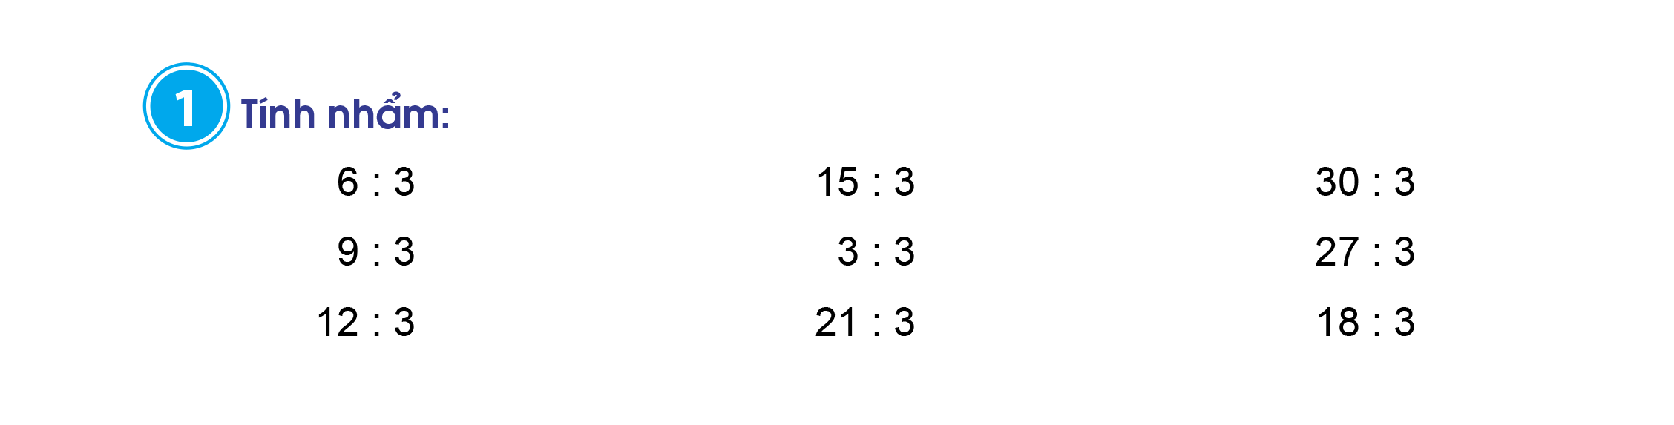
3 x 3
= 9
3 x 6
= 18
3 x 1
= 3
3 x 10
= 30
3 x 2
= 6
3 x 5
= 15
3 x 5
= 15
3 x 7
= 21
3 x 4
= 12
3 x 9
= 27
3 x 8
= 24
2 x 3
= 6
5 x 3
5 x 3
= 15
= 15

Slide 18
3 x 3
= 9
3 x 6
= 18
3 x 1
= 3
3 x 10
= 30
3 x 2
= 6
3 x 5
= 15
3 x 7
= 21
3 x 4
= 12
3 x 9
= 27
3 x 8
= 24
2 x 3
= 6
5 x 3
= 15
x
3
5
= 15
x
5
3
= 15
5 được lấy 3 lần
3 được lấy 5 lần

Slide 19
5a
Mỗi khay có 3 chiếc bánh bao. Hỏi 6 khay như thế có tất cả bao nhiêu chiếc bánh bao?
Tóm tắt
Bài giải
6 khay có số chiếc bánh bao là:
1 khay: 3 chiếc
6 khay: … chiếc?
3 x 6 = 18 (chiếc)
Đáp số: 18 chiếc bánh bao

Slide 20
5a
6 khay có 18 chiếc bánh bao. Nếu tăng thêm 2 khay nữa thì số bánh bao tăng thêm là bao nhiêu chiếc?
6 khay: 18 chiếc
+ 2
+ 6
(6 = 3 x 2)

Slide 21


TÌM NHÀ CHO THÚ

Slide 22
Về nhà học thuộc bảng nhân 3

Slide 23

TẠM BIỆT VÀ
HẸN GẶP LẠI

